Slide 1

SOSYAL BİLİMLER ENSTİTÜSÜ
2025 Yılı Faaliyetleri Brifing Toplantısı
22.04.2026

Slide 2
Misyon
Misyonumuz; bilimsel düşünce doğrultusunda lisansüstü eğitim-öğretim yapan, özgün bilimsel ve sanatsal eserler üretilmesine katkı sağlayan, sürekli gelişen bir kurum olmaktır.

Slide 3
Vizyon
Misyonumuzdan aldığımız güçle vizyonumuz;
Lisansüstü programları çağdaş gelişmeler ışığında sürekli iyileştirerek ulusal ve uluslararası standartlarda eğitim-öğretim hizmeti sunmak,
Öğrencilerin kendi potansiyellerini geliştirebilecekleri ve yaratıcılıklarını ortaya koyabilecekleri nitelikli eğitim ve araştırma olanakları sunmak,
Bölgesel, ulusal ve uluslararası düzeyde akademi, toplum, iş dünyası ve diğer paydaşlarla iş birliğini sağlayarak bilimsel, sanatsal ve kültürel bilgi üretimine, yayınların yapılmasına ve eserlerin verilmesine öncülük etmek,
Ulusal ve uluslararası niteliklere sahip ve rekabet edebilen, farklı disiplinlere katkı sağlayabilen, etkin, verimli ve etik değerlere bağlı, 21. Yüzyılın gereklerine uyan bireyler yetiştirmektir.

Slide 4
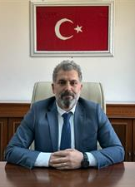
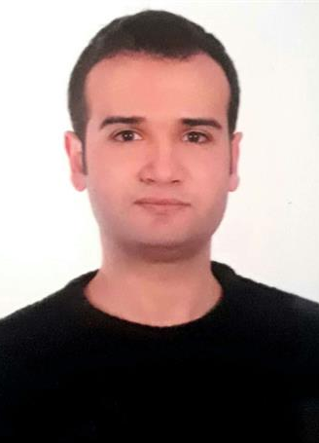
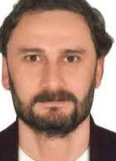
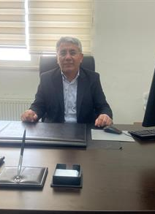
Doç. Dr. Ahmet SAYLIK
(Müdürü)
Dr. Öğr. Üyesi Yunus ÖZDURĞUN (Müdür Yardımcısı)
Dr. Öğr. Üyesi Can UYANIK (Müdür Yardımcısı)
Nejdet ŞAHİN
(Enstitü Sekreteri)

Slide 5
İDARİ PERSONELİMİZ
Adı SOYADI | GÖREVİ
Nejdet ŞAHİN | ENSTİTÜ SEKRETERİ
İbrahim GİDER | BİLGİSAYAR İŞLETMENİ
Tahir ÇELİK | BİLGİSAYAR İŞLETMENİ
Ferhat BUDAK | BİLGİSAYAR İŞLETMENİ

Slide 6
EĞİTİM ÖĞRETİM FAALİYETİ YÜRÜTÜLEN PROGRAMLAR
Tezsiz Yüksek Lisans (7)
1. Eğitim Yönetimi
2. Felsefe ve Din Bilimleri
4. Maliye
Tezli Yüksek Lisans (21)
1. Coğrafya
Doktora (4)
3. İktisat
5. Tarih
6. Temel İslam Bilimleri
5. Felsefe ve Din Bilimleri
6. İngiliz Dili Eğitimi
7. İslam Tarihi ve Sanatları
8. İşletme
9. Siyaset Bilimi ve Kamu Yönetimi
12. Tarih
19. Türk Dili ve Edebiyatı
1. Eğitim Yönetimi
2. İktisat
13. Temel İslam Bilimleri
3. Temel İslam Bilimleri
4. Türkçe Eğitimi
7. Türk Dili ve Edebiyatı
11. Sosyoloji
20. Türkçe Eğitimi
21. Sosyal Bilgiler Eğitimi
3. Eğitim Programları ve Öğretim
4. Eğitim Yönetimi
2. Bölgesel Kalkınma İktisadı
10.Maliye
14. Arap dili ve Belagatı
15. Hadis
16. İslam Hukuku
17. Kelam
18. Tefsir

Slide 7
SOSYAL BİLİMLER ENSTİTÜSÜ

Slide 8
SOSYAL BİLİMLER ENSTİTÜSÜ

Slide 9
SOSYAL BİLİMLER ENSTİTÜSÜ

Slide 10
COĞRAFYA ANA BİLİM DALI
Bilim Dalı | Program | Kız Öğr. | Erkek Öğr. | Toplam
Coğrafya | Tezli YL | 9 | 17 | 26
Toplam |  |  |  | 26

Slide 11
EĞİTİM BİLİMLERİ ANA BİLİM DALI
Bilim Dalı | Program | Kız Öğr. | Erkek Öğr. | Toplam
Eğitim Yönetimi | Tezli YL | 9 | 5 | 14
Eğitim Yönetimi | Tezli YL (İÖ) | 12 | 14 | 26
Eğitim Yönetimi | Tezsiz YL (İÖ) | 12 | 10 | 22
Eğitim Yönetimi | Doktora | 5 | 8 | 13
Eğitim Programları ve Öğretim | Tezli YL | 15 | 13 | 28
Eğitim Programları ve Öğretim | Tezli YL (İÖ) | 3 | 4 | 7
Toplam |  |  |  | 110

Slide 12
FELSEFE ve DİN BİLİMLERİ ANA BİLİM DALI
Bilim Dalı | Program | Kız Öğr. | Erkek Öğr. | Toplam
Felsefe ve Din Bilimleri | Tezli YL | 34 | 20 | 54
Felsefe ve Din Bilimleri | Tezsiz YL (İÖ) | - | - | -
Toplam |  |  |  | 54

Slide 13
İKTİSAT ANA BİLİM DALI
Bilim Dalı | Program | Kız Öğr. | Erkek Öğr. | Toplam
Bölgesel Kalkınma İktisadı | Tezli YL | 9 | 14 | 23
Bölgesel Kalkınma İktisadı | Tezli YL (İÖ) | - | - | -
Bölgesel Kalkınma İktisadı | Tezsiz YL (İÖ) | - | - | -
İktisat | Doktora | 2 | 5 | 7
Toplam |  |  |  | 30

Slide 14
İNGİLİZ DİLİ EĞİTİMİ ANA BİLİM DALI
Bilim Dalı | Program | Kız Öğr. | Erkek Öğr. | Toplam
İngiliz Dili Eğitimi | Tezli YL | 6 | 3 | 9
Toplam |  |  |  | 9

Slide 15
İSLAM TARİHİ ve SANATLARI ANA BİLİM DALI
Bilim Dalı | Program | Kız Öğr. | Erkek Öğr. | Toplam
İslam Tarihi ve Sanatları | Tezli YL | 17 | 10 | 27
Toplam |  |  |  | 27

Slide 16
İŞLETME ANA BİLİM DALI
Bilim Dalı | Program | Kız Öğr. | Erkek Öğr. | Toplam
İşletme | Tezli YL | 8 | 30 | 38
Toplam |  |  |  | 38

Slide 17
MALİYE ANA BİLİM DALI
Bilim Dalı | Program | Kız Öğr. | Erkek Öğr. | Toplam
Maliye | Tezli YL | 2 | 6 | 8
Maliye | Tezli YL (İÖ) | - | - | -
Maliye | Tezsiz YL (İÖ) | - | - | -
Toplam |  |  |  | 8

Slide 18
SOSYOLOJİ ANA BİLİM DALI
Bilim Dalı | Program | Kız Öğr. | Erkek Öğr. | Toplam
Coğrafya | Tezli YL | 10 | 8 | 18
Toplam |  |  |  | 18

Slide 19
TARİH ANA BİLİM DALI
Bilim Dalı | Program | Kız Öğr. | Erkek Öğr. | Toplam
Tarih | Tezli YL | 12 | 24 | 36
Tarih | Tezli YL (İÖ) | - | 1 | 1
Tarih | Tezsiz YL (İÖ) | - | - | -
Toplam |  |  |  | 37

Slide 20
TEMEL İSLAM BİLİMLERİM ANA BİLİM DALI
Bilim Dalı | Program | Kız Öğr. | Erkek Öğr. | Toplam
Temel İslam Bilimleri | Tezli YL | 33 | 34 | 67
Temel İslam Bilimleri | Tezsiz YL (İÖ) | - | - | -
Temel İslam Bilimleri | Doktora | 6 | 38 | 44
Arap Dili ve Belagatı | Tezli YL | 1 | 3 | 4
Hadis | Tezli YL | 4 | 7 | 11
İslam Hukuku | Tezli YL | 2 | 8 | 10
Kelam | Tezli YL | 5 | 6 | 11
Tefsir | Tezli YL | 7 | 5 | 12
Toplam |  |  |  | 159

Slide 21
TÜRK DİLİ ve EDEBİYATI ANA BİLİM DALI
Bilim Dalı | Program | Kız Öğr. | Erkek Öğr. | Toplam
Türk Dili ve Edebiyatı | Tezli YL | 51 | 23 | 74
Türk Dili ve Edebiyatı | Tezli YL (İÖ) | - | 2 | 2
Türk Dili ve Edebiyatı | Tezli YL (İÖ) | - | - | -
Toplam |  |  |  | 76

Slide 22
TÜRKÇE ve SOSYAL BİLGİLER EĞİTİMİ ANA BİLİM DALI
Bilim Dalı | Program | Kız Öğr. | Erkek Öğr. | Toplam
Türkçe Eğitimi | Tezli YL | 16 | 8 | 24
Türkçe Eğitimi | Tezli YL (İÖ) | 2 | 3 | 5
Türkçe Eğitimi | Doktora | 2 | 4 | 6
Sosyal Bilgiler Eğitimi | Tezli YL | 13 | 13 | 26
Toplam |  |  |  | 61

Slide 23
MEZUN ÖĞRENCİ SAYILARIMIZ

Slide 24

Siirt Üniversitesi Sosyal Bilimler Enstitüsü Dergisi (SUSBİD)
Dergimiz 2013 yılında yayın hayatına başlamış olup 2025 yılından itibaren ULAKBİM TR Dizin veri tabanında taranmaya başlamış uluslararası hakemli dergi statüsündedir.
Dergimiz https://dergipark.org.tr/tr/pub/susbid adresinden makale kabul etmekte olup yine aynı platform üzerinden elektronik ortamda yayımlanmaktadır.
Dergimiz Haziran ve Aralık aylarında olmak üzere yılda 2 sayı olarak yayımlanmaktadır.

Slide 25
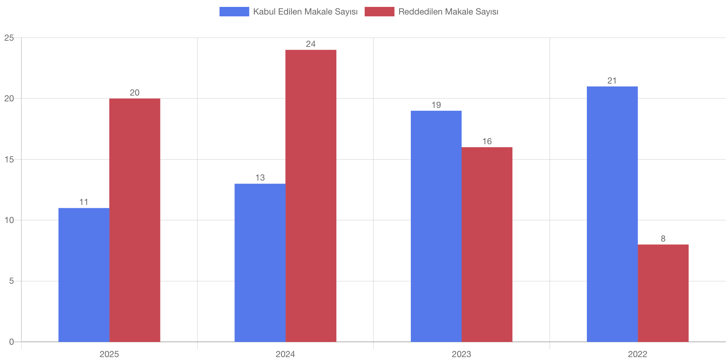
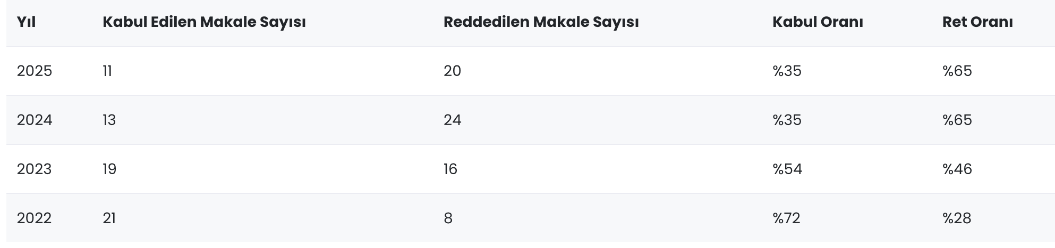
Siirt Üniversitesi Sosyal Bilimler Enstitüsü Dergisi (SUSBİD)

Slide 26
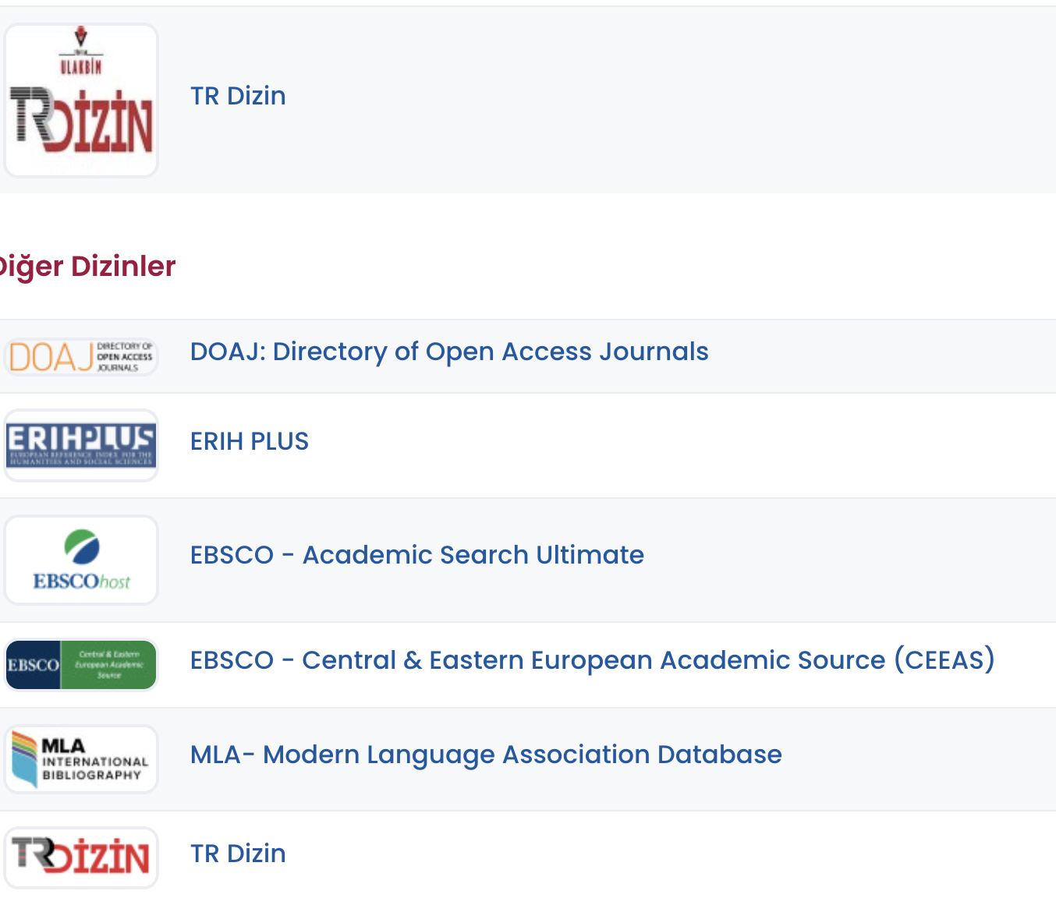


Siirt Üniversitesi Sosyal Bilimler Enstitüsü Dergisi (SUSBİD)
Dergimizin Tarandığı
Veri Tabanları
Dergimizin Taranması Planlanan Veri Tabanları

Slide 27
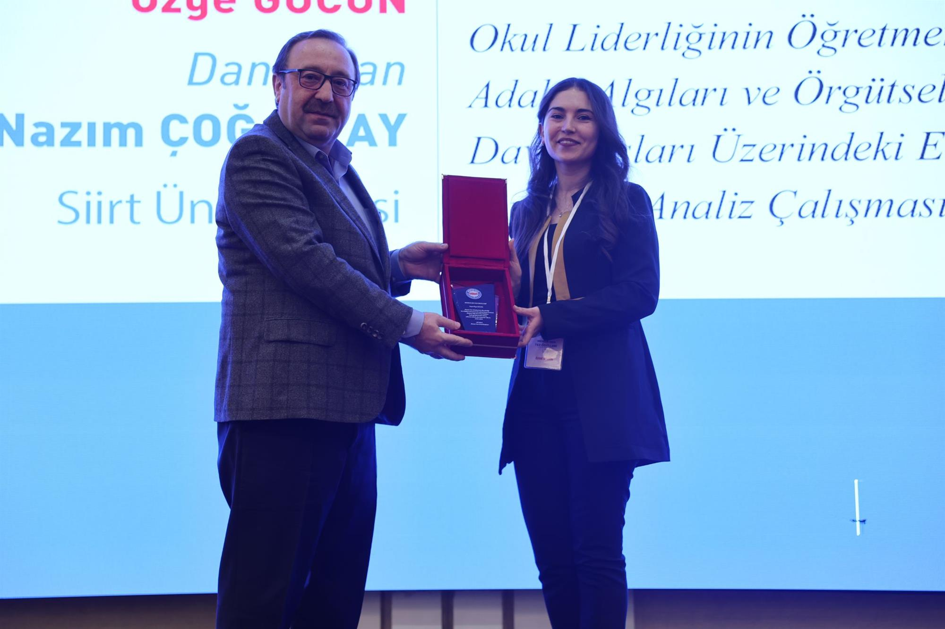
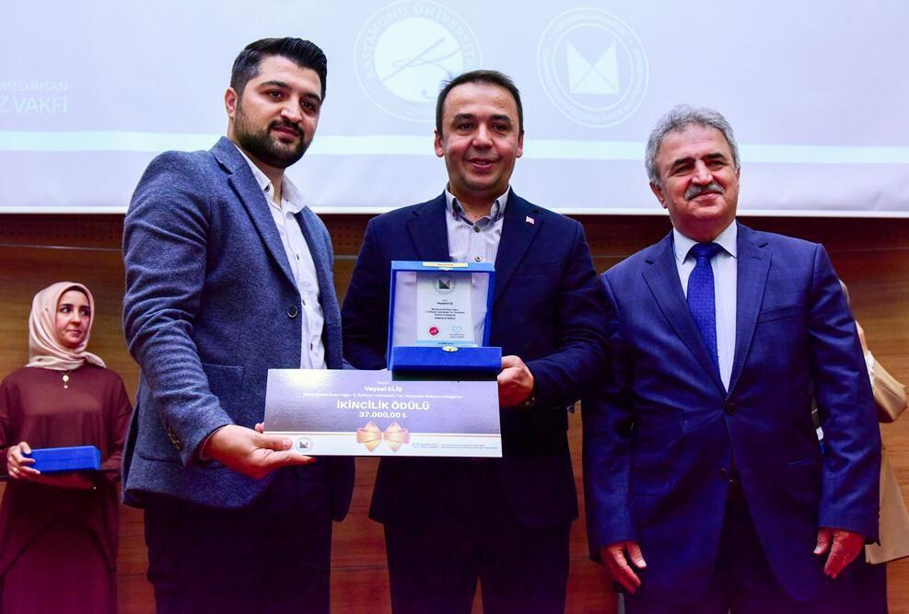
ÖNEMLİ BAŞARILARIMIZ
Enstitümüz Eğitim Bilimleri ABD Yüksek Lisans öğrencisi Özge GÜCÜN'ün Prof. Dr. Nazım ÇOĞALTAY’ın danışmanlığında hazırladığı "Okul Liderliğinin Öğretmenlerin Adalet Algıları ve Örgütsel Vatandaşlık Davranışları Üzerindeki Etkisi: Bir Meta-Analiz Çalışması” başlıklı yüksek lisans tezi, MEMURSEN 2024 Tez Ödülleri Yarışması’nda “Mehmet Akif İnan Özel Ödülü”ne layık görülmüştür.
Enstitümüz Temel İslam Bilimleri ABD Doktora öğrencisi Dr. Veysel ELİŞ'in Prof. Dr. Cemalettin ERDEMCİ’nin danışmanlığında hazırladığı "Câhız’ın Tabiat Felsefesinde Evrimin İmkânı" başlıklı doktora tezi, Kastamonu Üniversitesi Muhammed İhsan Oğuz Uygulama ve Araştırma Merkezi tarafından yapılan 2024 Yılı İlahiyat Lisansüstü Tez Yarışması’nda ikincilik ödülüne layık görülmüştür.

Slide 28
YILLARA GÖRE YAPILAN ve PLANLANAN ETKİNLİK SAYILARI
YIL | 2023 | 2024 | 2025 | 2026 | 2027 | 2028
Etkinlik Sayısı | - | - | 1 | 1 | 1 | 1
Birincisini 30-31 Ekim 2025 tarihlerinde düzenlediğimiz Uluslararası Sosyal Bilimler Lisansüstü Öğrenci Sempozyumu’nu her yıl düzenleyerek geleneksel hale getirmeyi amaçlıyoruz.

Slide 29
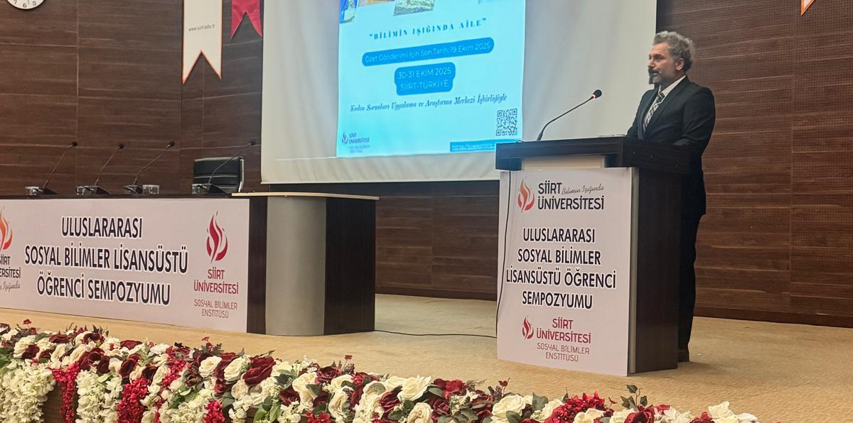
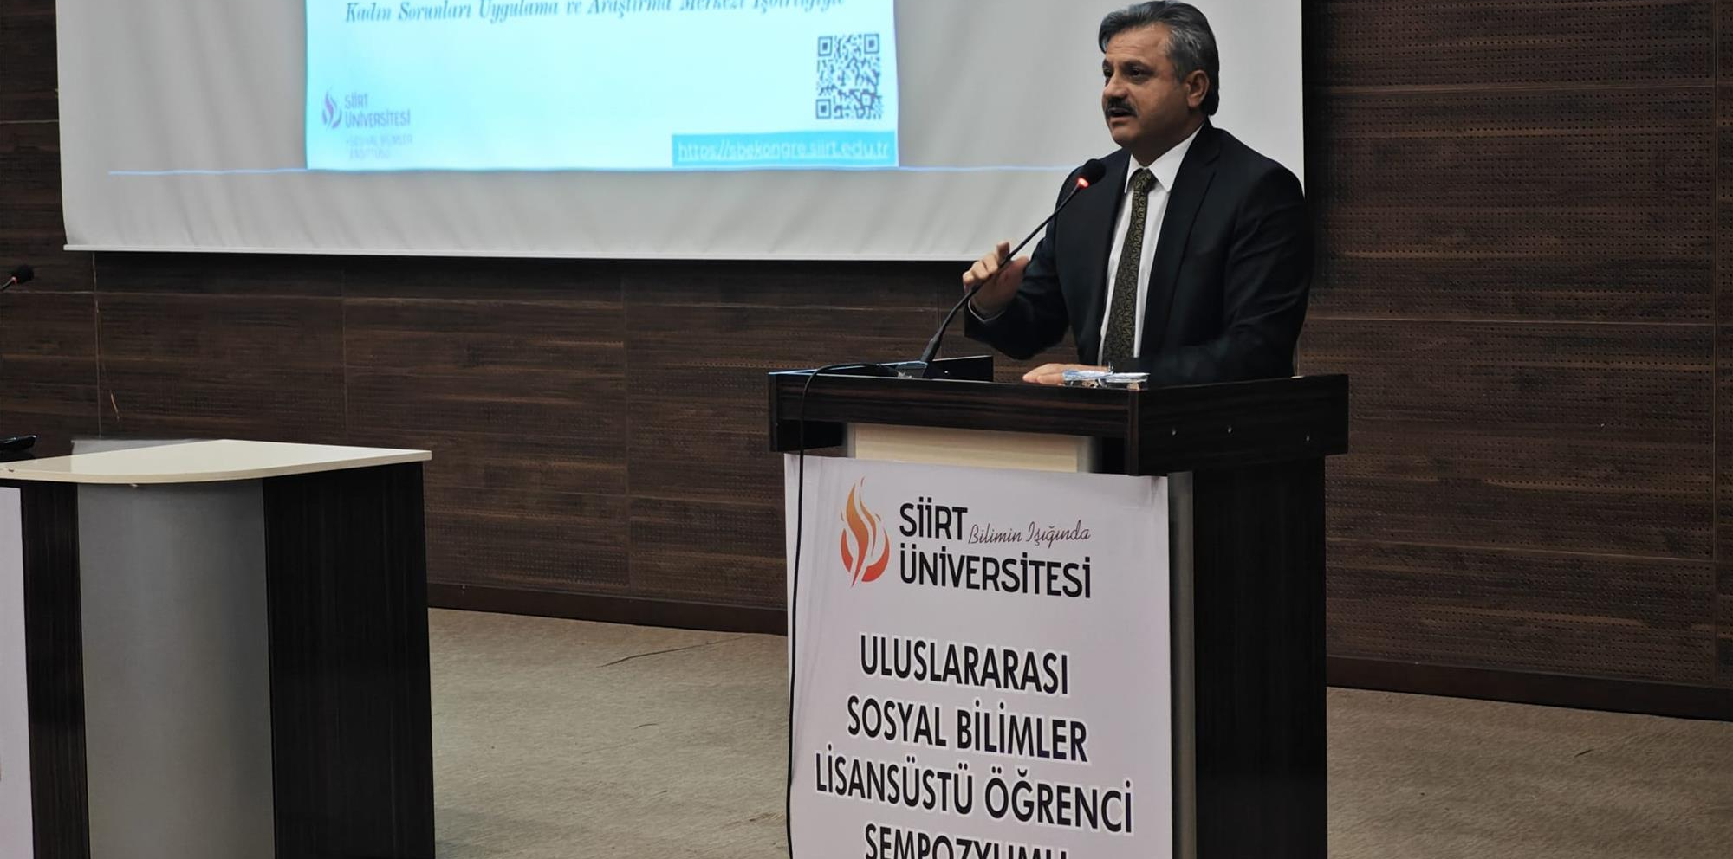
YIL İÇERİSİNDE YAPILAN ETKİNLİKLER
Siirt Üniversitesi Sosyal Bilimler Enstitüsü tarafından 30–31 Ekim 2025 tarihlerinde düzenlenen Uluslararası Sosyal Bilimler Lisansüstü Öğrenci Sempozyumu başarı ile tamamlanmıştır.
Yurt içi ve yurt dışından akademisyen ve lisansüstü öğrencilerin katılımıyla gerçekleştirilen sempozyumda, farklı disiplinlerde yürütülen özgün çalışmalar paylaşılmış; akademik bilgi alışverişi için verimli bir ortam oluşturulmuştur.

Slide 30
GELECEĞE YÖNELİK HEDEFLER, PLANLAMALAR ve YENİLİKLER
Hedef 1: Kurumsal Kimliğin Güçlendirilmesi:
2025 Hedefi
    Web sitesi, sosyal medya ve diğer dijital platformlar için güncelleme çalışmaları başlatılacak ve iletişim stratejisi oluşturulacaktır. Web sitesinin içeriği zenginleştirilecek ve sosyal medya hesapları düzenli olarak yönetilecektir.
İlgili hedef doğrultusunda;
    2026 yılında Enstitünün vizyon, misyon ve değerlerini içeren kurumsal kimlik rehberi hazırlanacaktır.
    2027 yılında kurumsal kimliğin görünürlüğünü ve akademik etkileşimi artırmak amacıyla seminerler, webinarlar ve bilimsel etkinlikler düzenlenecektir.
    2028 yılında kurumsal kimliğin sürdürülebilirliğini sağlamak ve marka değerini güçlendirmek amacıyla izleme ve değerlendirme süreçleri hayata geçirilecektir.

Slide 31
GELECEĞE YÖNELİK HEDEFLER, PLANLAMALAR ve YENİLİKLER
Hedef 2: Lisansüstü Akademik Çalışmalar İçin Bilimsel Zemin Oluşturulması
2025 ve 2026 Hedefi
    2025 yılında lisansüstü öğrenciler için ulusal veya uluslararası bir kongre/sempozyum formatı belirlenecektir.
    2026 yılında belirlenen format doğrultusunda ilk kongre/sempozyum düzenlenecek ve akademik paydaşların katılımı sağlanacaktır. Sunulan bildiriler akademik bir yayın haline getirilerek bilimsel literatüre kazandırılacaktır.
İlgili hedef doğrultusunda;
    2026 yılında sempozyumun düzenli hale getirilmesine yönelik organizasyon süreçleri iyileştirilecek, uluslararası iş birlikleri artırılacak ve farklı disiplinlerden katılım teşvik edilerek etkinliğin kapsamı genişletilecektir.
    2027 yılında, sempozyumun kurumsal sürdürülebilirliğinin sağlanması amacıyla organizasyon süreçleri standartlaştırılacak, bilimsel değerlendirme ve hakemlik süreçleri geliştirilecek ve etkinliğin düzenli olarak gerçekleştirilmesi güvence altına alınacaktır.

Slide 32
GELECEĞE YÖNELİK HEDEFLER, PLANLAMALAR ve YENİLİKLER
Hedef 3: Araştırma ve Yayın Faaliyetlerinin Desteklenmesi
2025 Hedefi
    2025 yılında araştırma projeleri için fon kaynakları belirlenerek destek mekanizmaları oluşturulacaktır. Akademisyenler ve öğrenciler için bilimsel üretkenliği teşvik eden ödül ve teşvik programlarının altyapısı hazırlanacaktır.
İlgili hedef doğrultusunda;
    2026 yılında araştırma projeleri için fon kaynakları belirlenerek destek mekanizmaları oluşturulacaktır.
    2027 yılında belirlenen fon destekleri duyurulacak ve akademisyenlerin araştırma projelerine başvurmaları teşvik edilecektir.
    2028 yılında oluşturulan destek mekanizmalarının etkinliği değerlendirilecek ve gerekli iyileştirmeler yapılacaktır.

Slide 33
GELECEĞE YÖNELİK HEDEFLER, PLANLAMALAR ve YENİLİKLER
Hedef 4: açılması Öngörülen Lisansüstü Programların Desteklenmesi
2025 Hedefi
    2025 yılı içerisinde yeni lisansüstü programların açılabilmesi için ihtiyaç analizi yapılacak ve akademik gereklilikler belirlenecektir. Önceki dönemlerde başvurusu yapılan ancak olumlu sonuç alınamayan programlara ilişkin, başvuru taleplerinin devam etmesi halinde başvuru dosyaları güncellenerek ilgili kurullara sunulacaktır.
İlgili hedef doğrultusunda;
    2026 yılında onaylanan lisansüstü programlar öğrenci alımına başlayacak ve ders içerikleri oluşturulacaktır.
    2027 yılında programların akademik başarısı ve öğrenci memnuniyeti düzenli olarak değerlendirilecektir.
    2028 yılında açılan lisansüstü programların kalite güvencesi ve sürdürülebilirliği sağlanacak, program çıktıları doğrultusunda sürekli iyileştirme süreçleri işletilecek ve programların kurumsal yapısı güçlendirilecektir.

Slide 34
TALEPLER ve ÖNERİLER
Öğrenci otomasyon sisteminin, lisans bölümlerinden bağımsız olarak enstitüler bünyesinde kontrolünün sağlanmasına yönelik düzenlemelerin gerçekleştirilmesi,
Gerek lisansüstü düzeyde eğitim veren anabilim dalı sayısının gerekse kayıtlı öğrenci sayısının fazlalığı göz önüne alındığında enstitü faaliyetlerinin kalitesinin yükseltilmesi amacıyla idari personel sayısının artırılması,
Lisansüstü derslerin, seminer ve tez savunmalarının gerçekleştirilebileceği dersliklerin oluşturulmasına yönelik fiziki koşulların iyileştirilmesi,
Lisansüstü programlara kayıt süreçlerinin dijital ortamda gerçekleştirilmesini sağlayacak alt yapı koşullarının oluşturulması, kayıtların e-devlet üzerinde gerçekleştirilmesinin sağlanması talep edilmektedir.
Seminer, Tez öneri formları, yeterlik formları ve tez savunma evraklarının dijital ortamda toplanmasına yönelik bir alt yapının geliştirilmesi.

Slide 35

TEHDİTLERİMİZ

